Slide 1
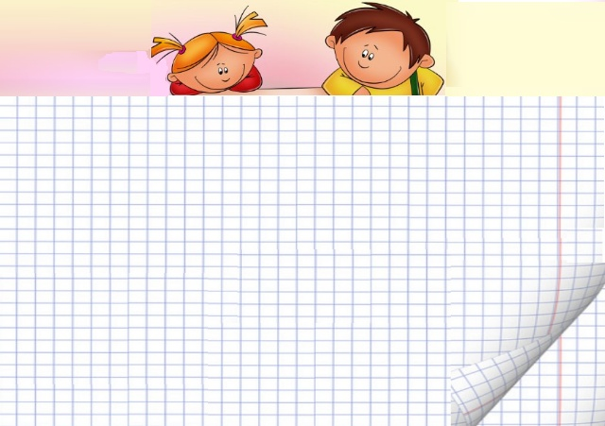
Каша – пища наша!
Автор: Зародина Надежда
учащаяся 5 класса
МБОУ СОШ с. Пилюгино
Руководитель: Зародина О.В.
Учитель начальных классов
МБОУ СОШ с. Пилюгино
Балтайского муниципального района
Саратовской области

Slide 2
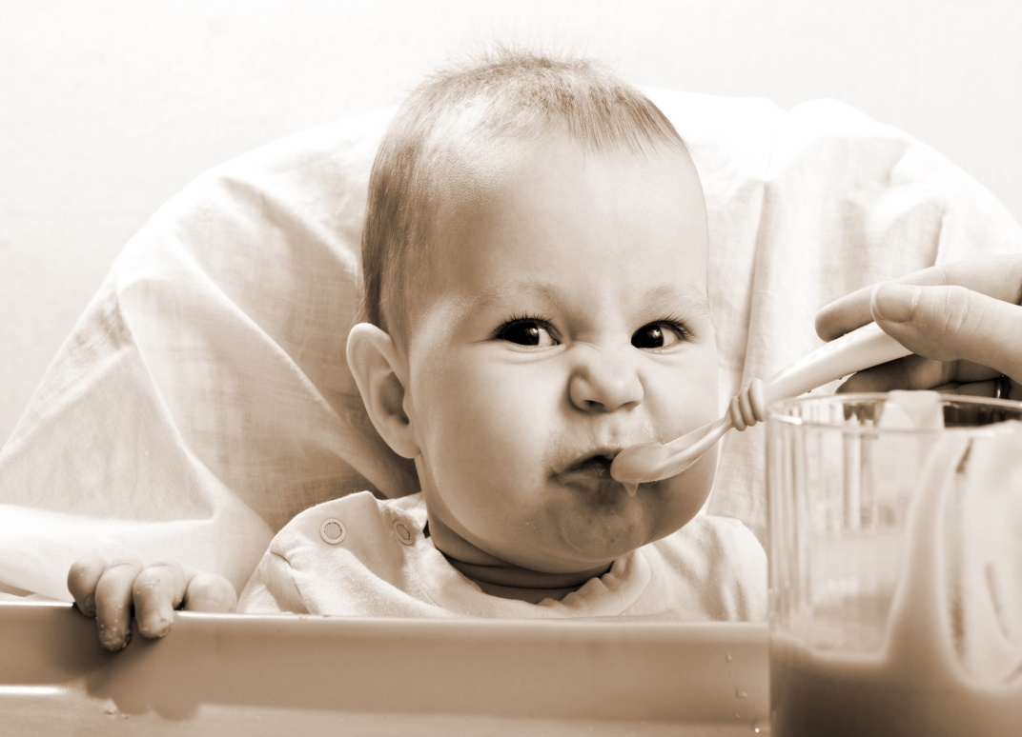
Маленьким детям трудно понять, почему на завтрак нужно есть кашу, а не конфеты или чипсы. Хотя, даже, и не все взрослые догадываются, насколько полезна каша по утрам.

Slide 3
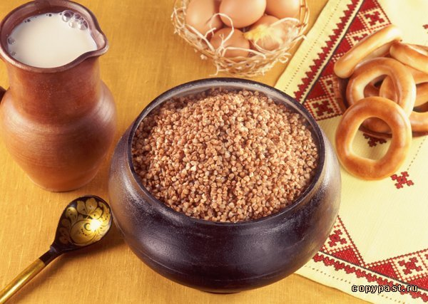
Каша – самое распространенное и почитаемое блюдо русской кухни: «Где каша, там и наши!» Каша – символ здоровья и благоденствия, предмет религиозного почитания на Руси.
Кашу варили и в будни, и в праздники. Она занимала почетное место и на крестьянском столе, и на царском.

Slide 4
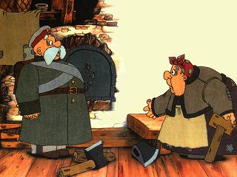
Наши предки готовили пищу в русской печке. Чтобы приготовить кашу крупу засыпали в глиняный горшок, заливали водой, добавляли сало (масло) и специи – соль, сахар, пряности. Горшок накрывали крышкой и оставляли в печке на остывающих углях до утра. К завтраку поспевала ароматная «рассыпуха». Сегодня русские печи – большая редкость. В домах и квартирах повсеместно газовые и электрические плиты. Но даже на такой плите – газовой или электрической – можно сварить изумительно вкусную, а главное – полезную кашу.

Slide 5
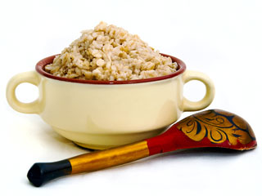
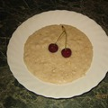
Чем полезны каши
Каши – это полезный, питательный, вкусный и недорогой продукт. Крупы – важный источник растительных белков и углеводов. В них содержатся много минеральных веществ и витаминов группы В, поэтому продукты, получаемые из круп, широко применяются в питании детей. Есть еще одно достоинство каш – их универсальность. Они хорошо сочетаются с любыми другими продуктами: мясом и рыбой, грибами и овощами, фруктами и вареньями. Разнообразие каш велико.

Slide 6
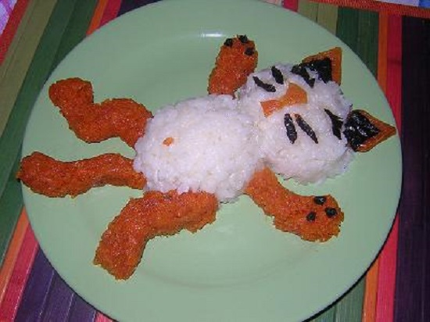
Рисовая каша – каша для интеллекта. Если Вы хотите быть умным– ешьте рисовую кашу: по последним данным, рис повышает интеллект. Рис богат клетчаткой, биологически ценным белком и кладезем витаминов группы В. Белки риса являются полноценными и приближаются к белкам животного происхождения, поэтому рис называют «вегетарианским мясом».

Slide 7
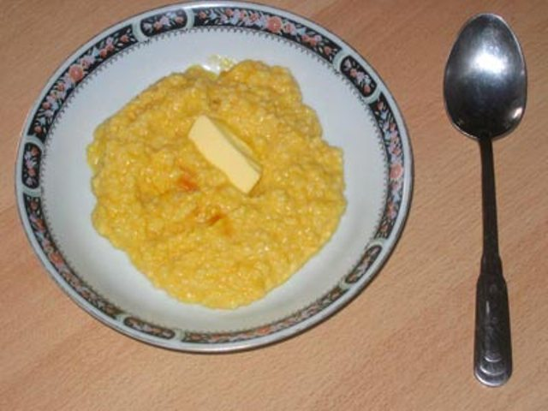
Пшенная каша – каша
для сердца Пшенная крупа изготавливается из проса. Она богата минеральными веществами, особенно калием и магнием, так необходимыми для работы сердца, и витамином РР. Также в ней есть и незаменимые аминокислоты, и витамины (особенно группы В), а также железо, марганец, кремний, медь. То есть полный набор полезных веществ для того, чтобы не беспокоиться о состоянии волос, зубов, цвете лица, ранних морщинах и преждевременном старении.

Slide 8
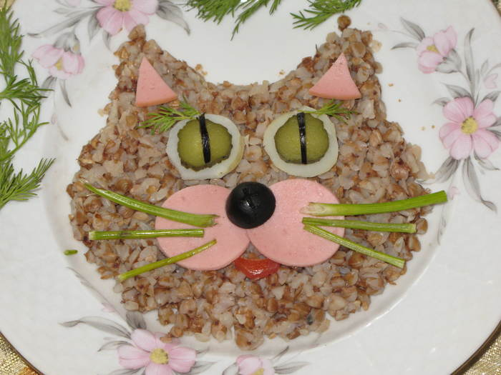
Гречневая каша — царь-каша Гречневая каша «ядрица». Содержит много полезного растительного белка, малокалорийная, это источник витаминов группы В, железа, калия, магния, фосфора. К тому же гречневая каша обладает антитоксическими свойствами, способствует выведению из организма избыточного холестерина и ионов тяжелых металлов, снижает риск возникновения сердечных заболеваний. Словом, не каша, а настоящая мини-аптека, приготовленная для нас природой. Список вкусовых и целебных достоинств гречки настолько велик, что её величают «царицей круп».

Slide 9
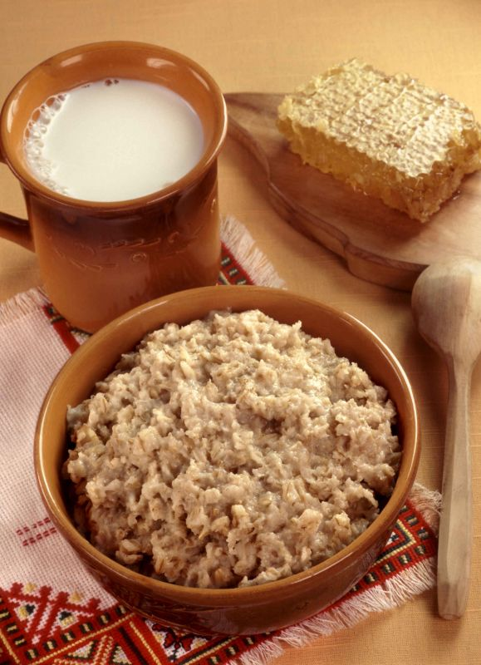
Овсяная каша – каша красоты
Овсяная каша издавна известна во всех странах мира, как здоровая утренняя пища. Овес – отличный антиоксидант, недаром овсяная каша является непременным компонентом меню почти всех голливудских звезд. Кстати, голливудские звезды лучше всех знают, что красота – это не только чудеса макияжа и фотошопа. Настоящая красота – это прежде всего нормальная работа желудка. И вот тут овсянке нет равных. ,

Slide 10
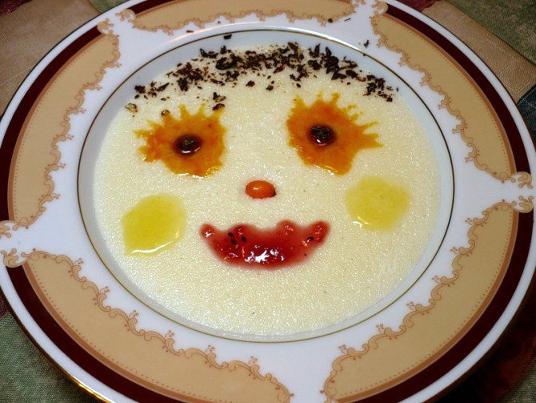
Манная каша - для зубов и костей
Издавна считали, что манная каша очень полезна для растущего детского организма. И сказать, что это совершенно не так, — нельзя. Каша действительно полезна детям и взрослым.
Польза манной каши в улучшении состояния костей и зубов, а кроме того, желудка и мышц. Манная каша – очень калорийное блюдо, поэтому если употребляют регулярно и умеренно, то организм обеспечивается необходимой энергией, а набора лишнего веса не происходит.

Slide 11
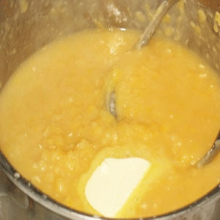
Гороховая каша – для молодости и здоровья кожи.
Каша из гороха - очень питательное, сытное, калорийное блюдо. Она незаменима для людей, которые занимаются спортом, подвергаются сильным физическим нагрузкам. Им рекомендуется употреблять его для восстановления сил и потраченной энергии. Благодаря наличию растительного белка, каша из гороха способствует быстрому мышечному росту. Она полезна тем, кто страдает перепадами давления, малокровием, анемией. При регулярном употреблении гороховой каши сохраняется молодость.

Slide 12
Сделаем вывод:
в рационе каждого ребенка и взрослого должна быть «утренняя каша». Потому что она надолго сохраняет чувство сытости, не создает дополнительной нагрузки на желудок, снабжает организм питательными веществами, приучает человека соблюдать режим питания, заставляет организм проснуться, повышает концентрация внимания на весь день.
Так что, выбирайте кашу на свой вкус и будете здоровы!

